Slide 1
Computación Gráfica
Dr. Ivan Sipiran

Slide 2

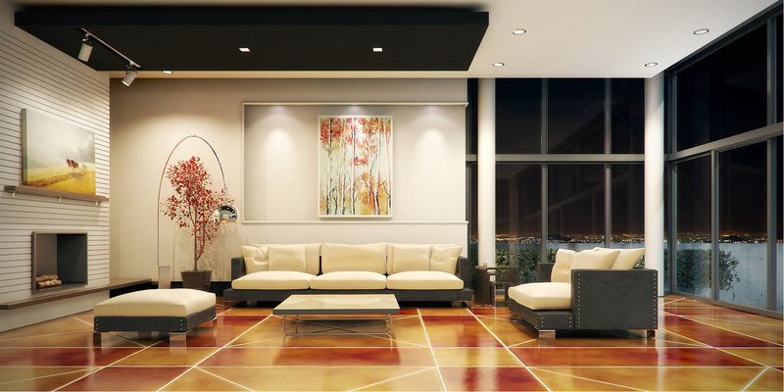



Slide 3
Video disponible en: https://www.youtube.com/watch?v=g65Cp_pakM0

Slide 4
Computación Gráfica
Simular el mundo real usando computadoras
Especial énfasis en modelos físicos para añadir realismo
Geometría 3D
Iluminación
Cinemática
Dinámica de fluidos

Slide 5
Computación Gráfica
Generación de imágenes foto-realistas desde escenas computacionales
Escena es una representación 2D o 3D (geometría)
Proceso de convertir una escena en una imagen se llama Rendering
Modelo
Geometría
Superficies
Escena
Trans.
Vistas
Realismo
Iluminación
Física

Slide 6
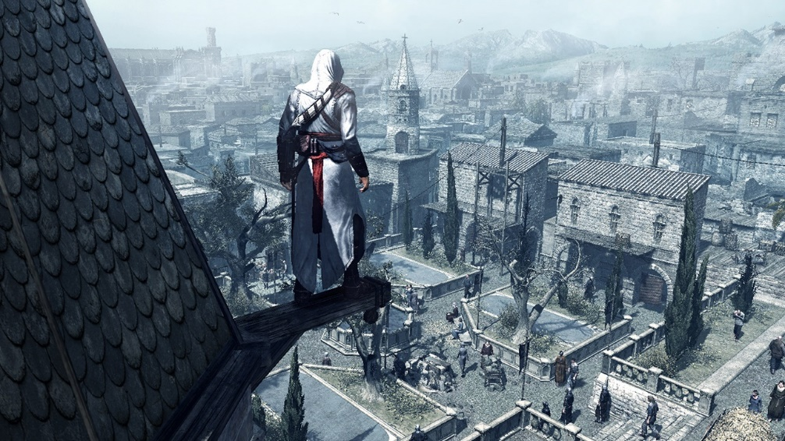
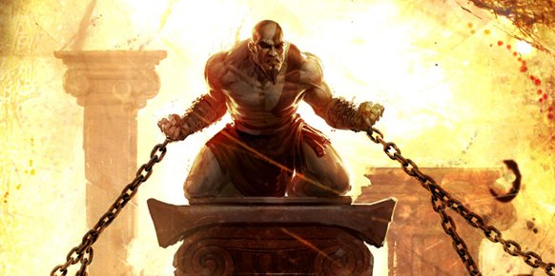
Aplicaciones
Videojuegos
50 billones de dólares anuales en ganancia (año 2015).
Deuda pública externa del Perú: ~ 25 billones

Slide 7

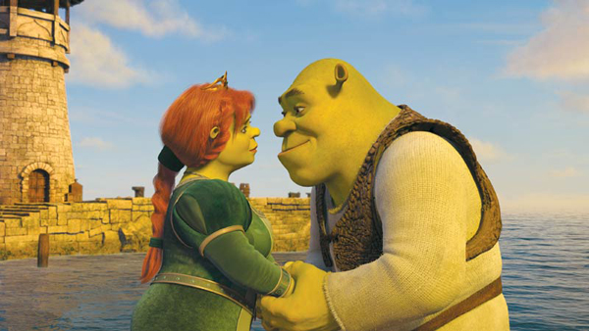
Aplicaciones
Industria cinematográfica
Estudios Dreamworks, Pixar-Disney
800 millones de dólares por película en promedio

Slide 8
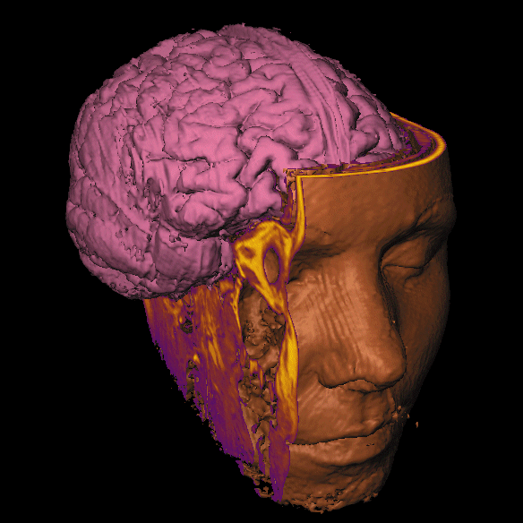
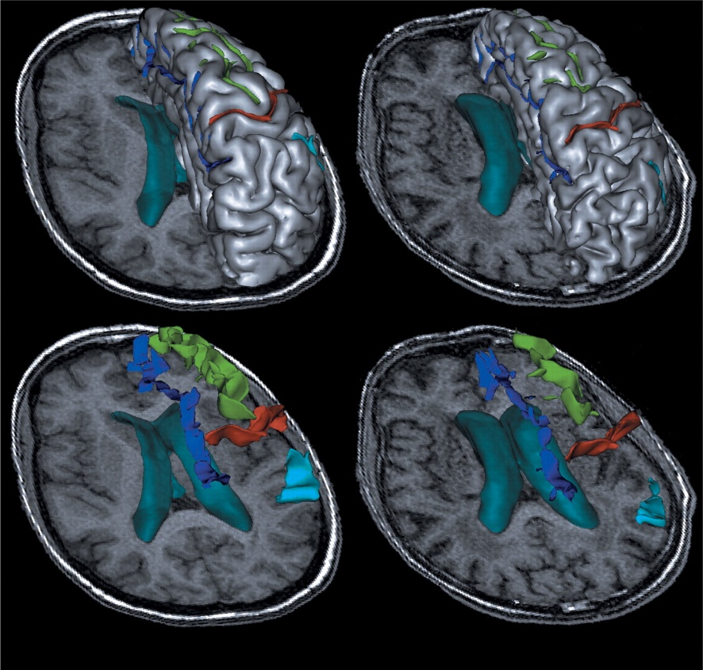
Aplicaciones
Medicina

Slide 9
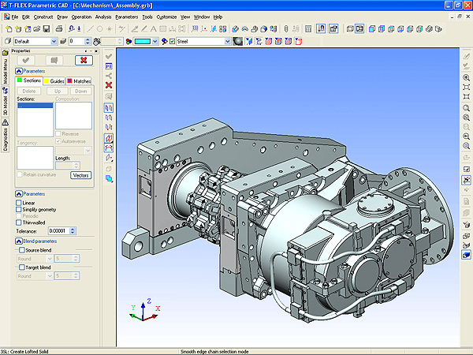
Aplicaciones
Diseño e Ingeniería

Slide 10
Nuestro curso
Logro
Implementa soluciones gráficas interactivas útiles para las áreas del entretenimiento, ciencias puras y aplicadas

Slide 11
Nuestro curso
El curso es principalmente teórico – práctico.
Programación es un ingrediente importante. Las clases se dan en C++
Cada clase aprendemos un tema e implementamos código

Slide 12
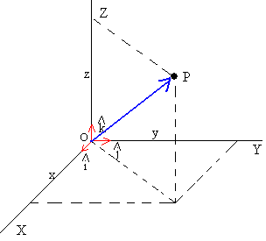
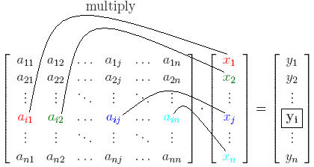
Estructura del Curso
Unidad 1: Introducción al Curso. Vectores y Matrices.

Slide 13

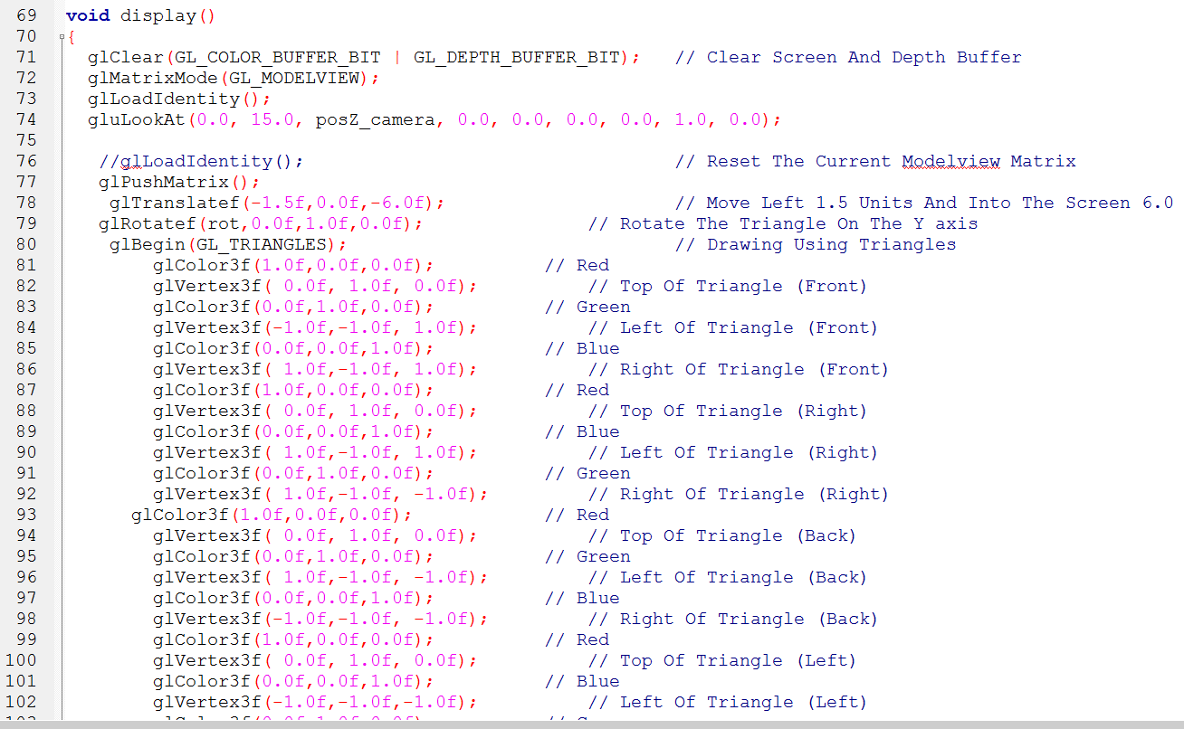
Estructura del Curso
Unidad 1: OpenGL

Slide 14
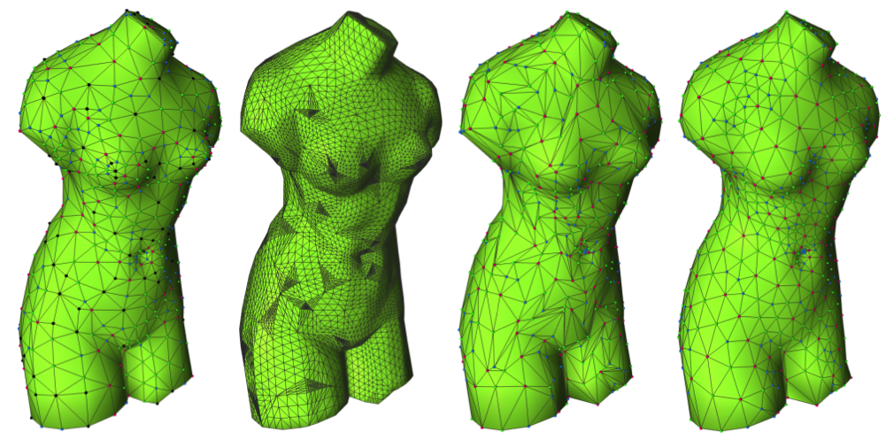
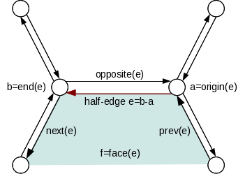
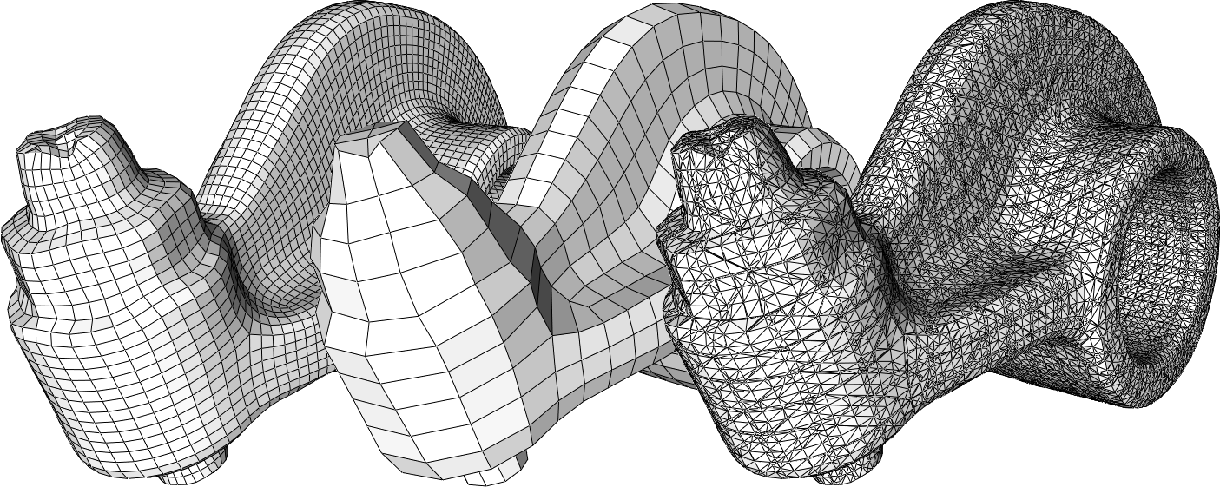
Estructura del Curso
Unidad 1: Representaciones B-Rep, mallas triangulares, estructuras de datos

Slide 15
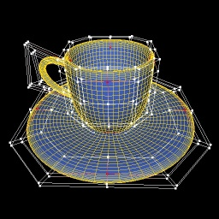
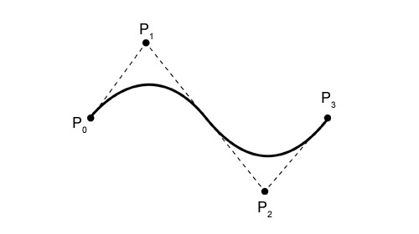
Estructura del Curso
Unidad 1: Curvas y superficies Bézier

Slide 16
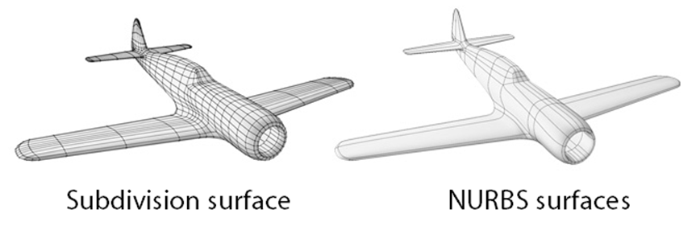
Estructura del Curso
Unidad 1: Curvas y superficies NURBS

Slide 17
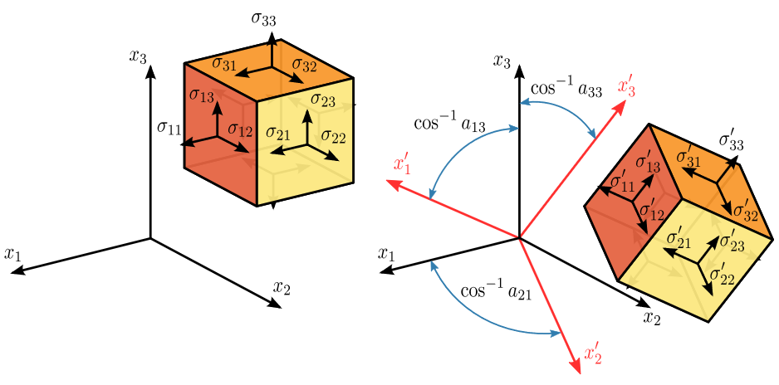
Estructura del Curso
Unidad 1: Transformaciones 3D (rotaciones, traslación, escala), Transformación de Vista I

Slide 18
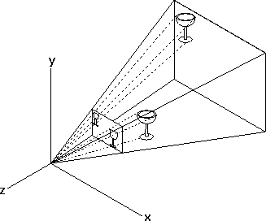
Estructura del Curso
Unidad 1: Transformación de Vista II. Proyecciones

Slide 19
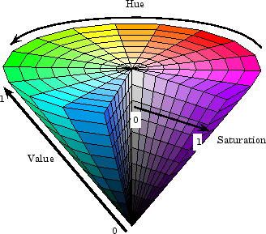
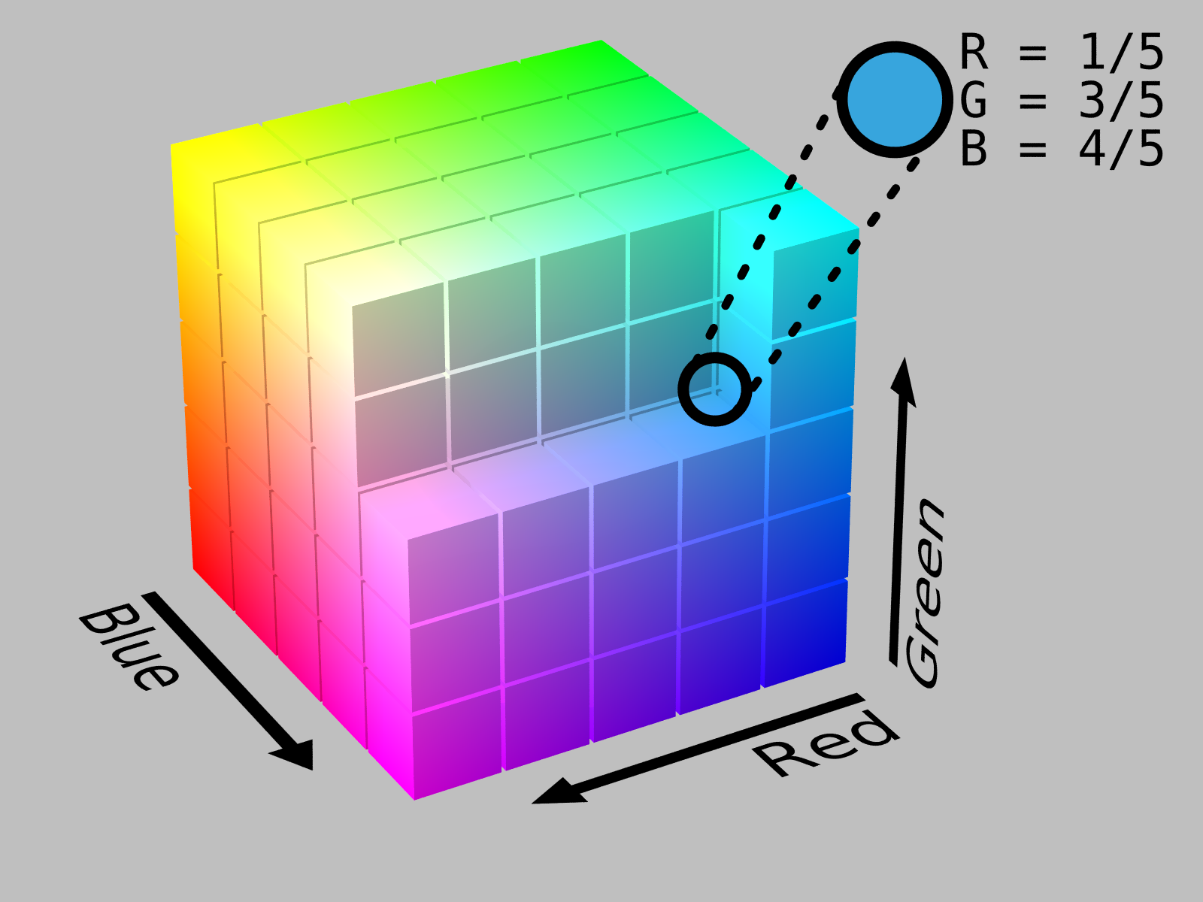
Estructura del Curso
Unidad 1: Procesamiento del Color

Slide 20
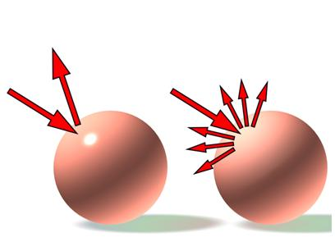
Estructura del Curso
Unidad 2: Modelos de iluminación. Implementación en OpenGL.

Slide 21
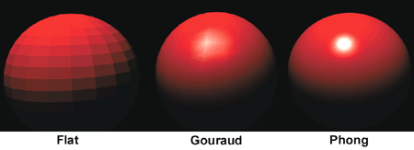
Estructura del Curso
Unidad 2: Modelos de Sombreado: Gouraud y Phong

Slide 22
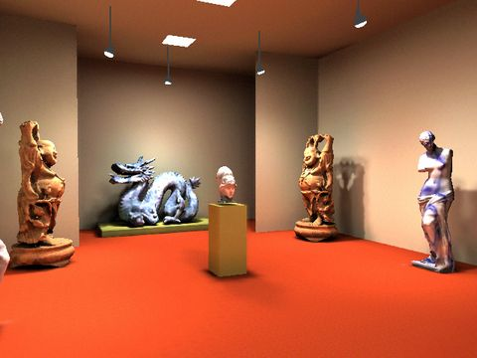
Estructura del Curso
Unidad 2: Iluminación global y radiosidad

Slide 23
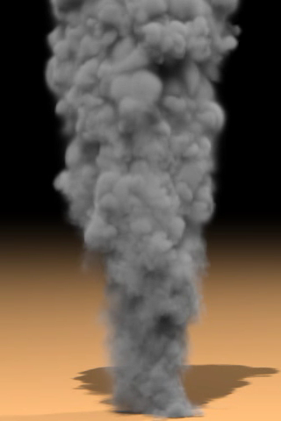
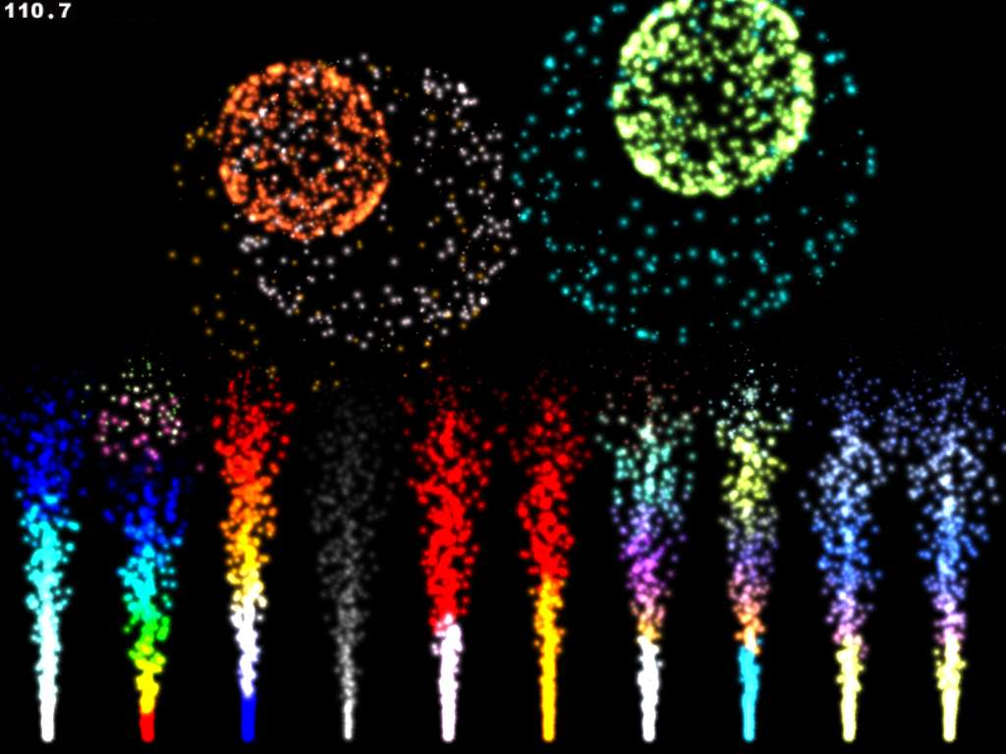
Estructura del Curso
Unidad 2: Sistema de partículas

Slide 24
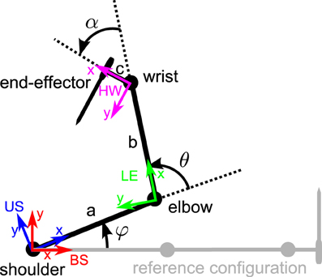
Estructura del Curso
Unidad 2: Animación cinemática: ángulos de Euler, cinemática hacia adelante.

Slide 25
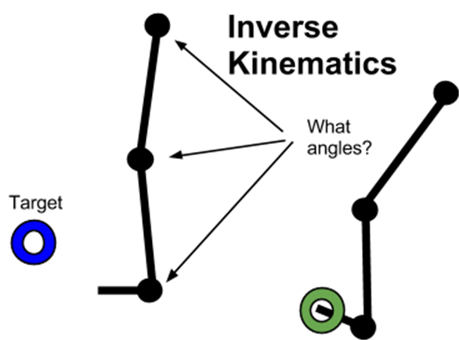
Estructura del Curso
Unidad 2: Animación cinemática: cinemática inversa

Slide 26
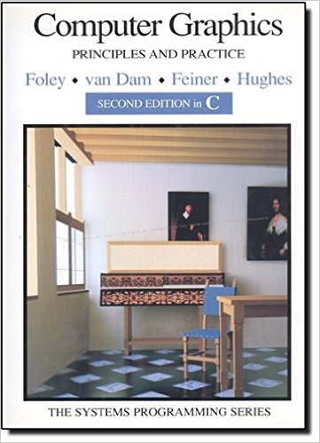
Bibliografía

Slide 27
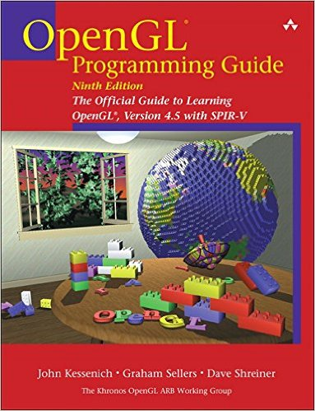
Bibliografía

Slide 28

Bibliografía

Slide 29
Recursos
http://www.opengl.org
http://www.tomdalling.com/blog/category/modern-opengl/
http://www.opengl-tutorial.org/
https://en.wikibooks.org/wiki/OpenGL_Programming

Slide 30
Quién soy?
Profesor investigador en la Sección de Ing. Informática
Miembro del Grupo de Reconocimiento de Patrones e Inteligencia Artificial Aplicada
http://inform.pucp.edu.pe/~grpiaa/?lang=en
Dr. en Ciencias de la Computación – Universidad de Chile – Año 2014
Post-doc en la Universidad de Konstanz – Alemania. Hasta junio 2015.
En la PUCP desde julio 2015.

Slide 31
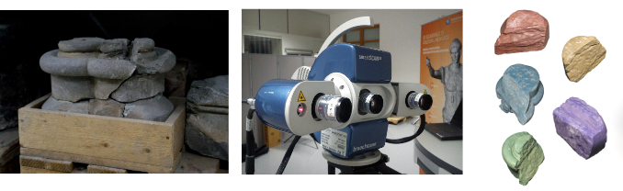
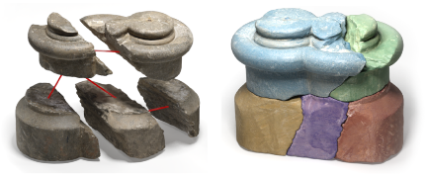
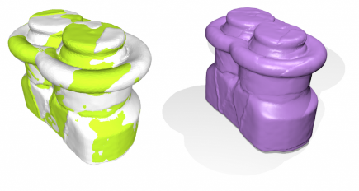
Investigación
Proyecto para reconstruir material arqueológico de manera computacional.

Slide 32
Preguntas?

Slide 33
Vectores y Matrices

Slide 34
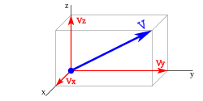
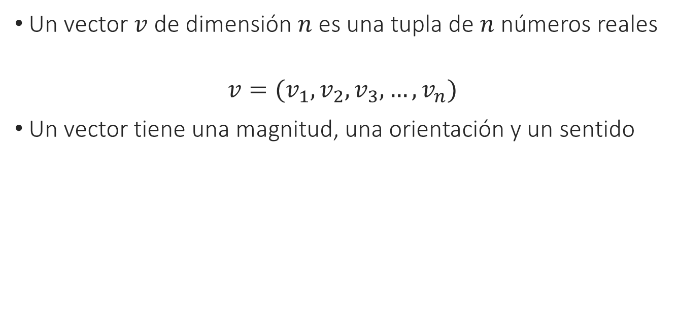
Vectores
Un vector $v$ de dimensión $n$ es una tupla de $n$ números reales
$$v=(v_{1}, v_{2},v_{3},…,v_{n})$$
Un vector tiene una magnitud, una orientación y un sentido

Slide 35
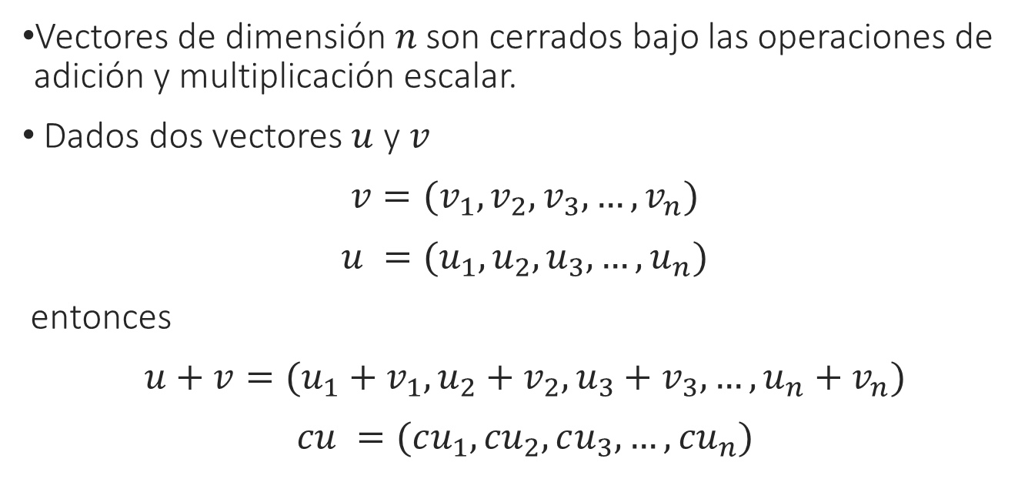
Vectores - Propiedades
Vectores de dimensión $n$son cerrados bajo las operaciones de adición y multiplicación escalar.
Dados dos vectores $u$ y $v$
$v=(v_{1}, v_{2},v_{3},…,v_{n})$
$u =(u_{1}, u_{2},u_{3},…,u_{n})$
entonces
$u+v=(u_{1}+v_{1},u_{2}+v_{2},u_{3}+v_{3},…,u_{n}+v_{n})$
$cu =(cu_{1}, {cu}_{2},cu_{3},…,{cu}_{n})$

Slide 36
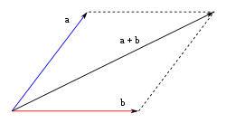
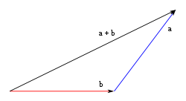
Vectores - Propiedades
Interpretación geométrica de la suma de dos vectores

Slide 37
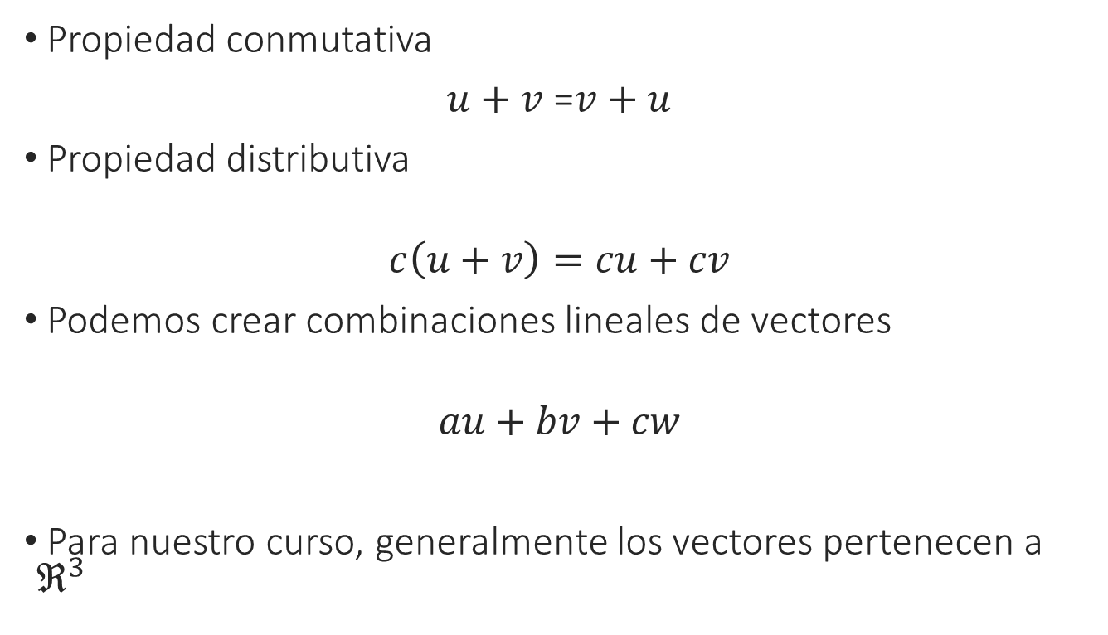
Vectores - Propiedades
Propiedad conmutativa
$u+v$ =$v+u$
Propiedad distributiva
$$c\left(u+v\right)=cu+cv$$
Podemos crear combinaciones lineales de vectores
$$au+bv+cw$$
Para nuestro curso, generalmente los vectores pertenecen a $ℜ^{3}$

Slide 38
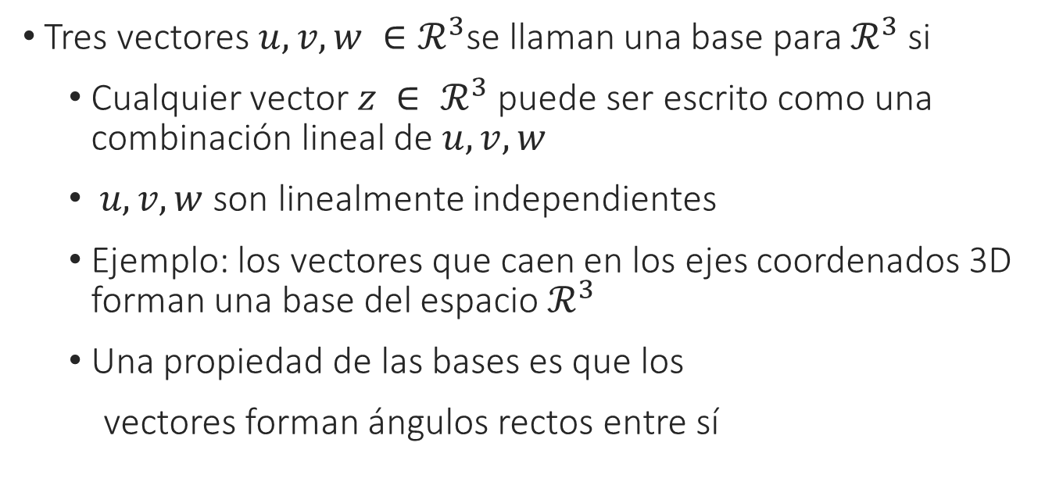
Vectores - Propiedades
Tres vectores $u, v, w ∈ℛ^{3}$se llaman una base para $ℛ^{3}$ si
Cualquier vector $z ∈ ℛ^{3}$ puede ser escrito como una combinación lineal de $u, v, w$
$u, v, w$ son linealmente independientes
Ejemplo: los vectores que caen en los ejes coordenados 3D forman una base del espacio $ℛ^{3}$
Una propiedad de las bases es que los
vectores forman ángulos rectos entre sí
y
x
z

Slide 39
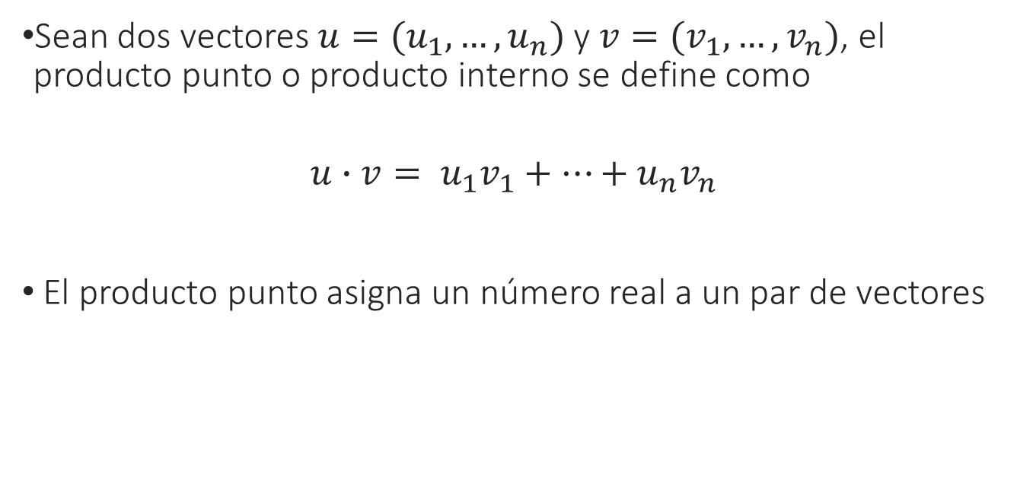
Vectores – Producto punto
Sean dos vectores $u=(u_{1},…,u_{n})$ y $v=(v_{1},…,v_{n})$, el producto punto o producto interno se define como
$$u∙v= u_{1}v_{1}+…+u_{n}v_{n}$$
El producto punto asigna un número real a un par de vectores

Slide 40
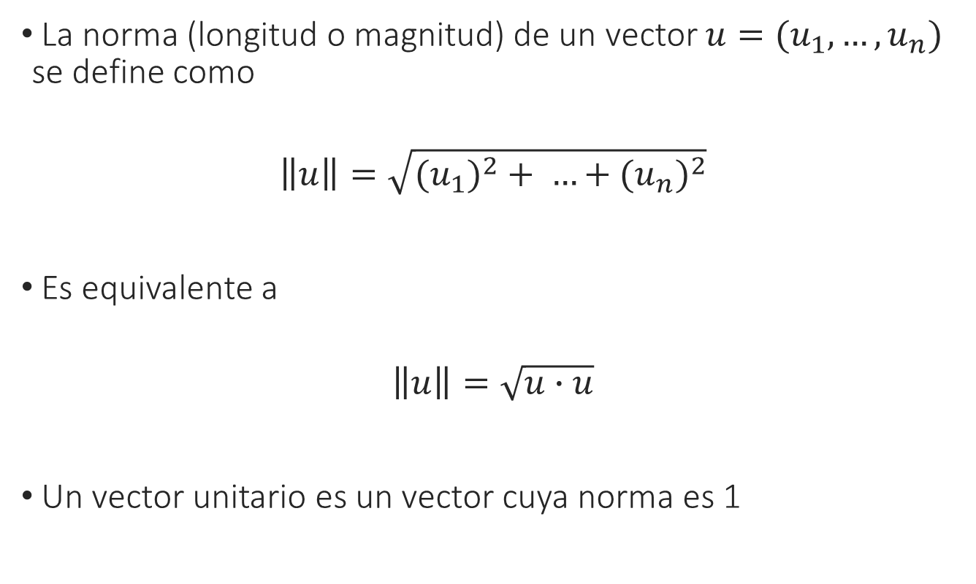
Vectores - Norma
La norma (longitud o magnitud) de un vector $u=(u_{1},…,u_{n})$ se define como
$$\left\|u\right\|=\sqrt{(u_{1})^{2}+ …+(u_{n})^{2}}$$
Es equivalente a
$$\left\|u\right\|=\sqrt{u∙u}$$
Un vector unitario es un vector cuya norma es 1

Slide 41
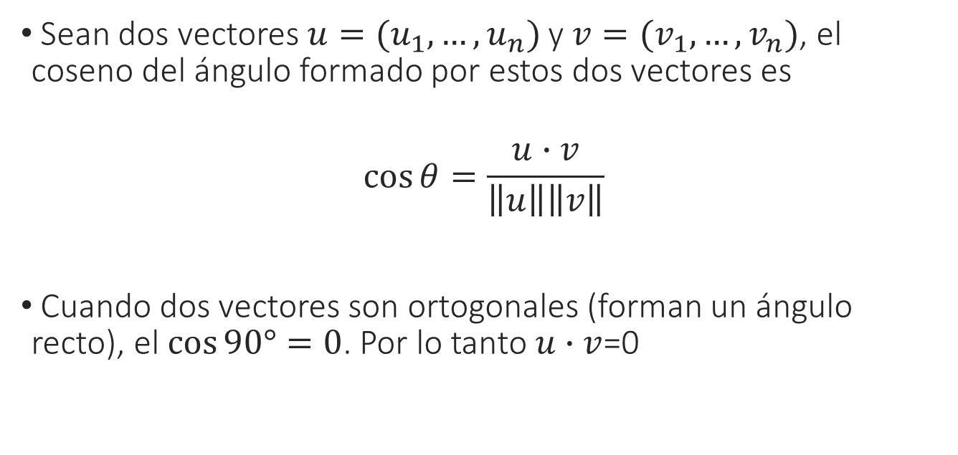
Vectores - Ángulo
Sean dos vectores $u=(u_{1},…,u_{n})$ y $v=(v_{1},…,v_{n})$, el coseno del ángulo formado por estos dos vectores es
$$\cos{θ=\frac{u∙v}{\left\|u\right\|\left\|v\right\|}}$$
Cuando dos vectores son ortogonales (forman un ángulo recto), el $\cos{90°=0}$. Por lo tanto $u∙v$=0

Slide 42
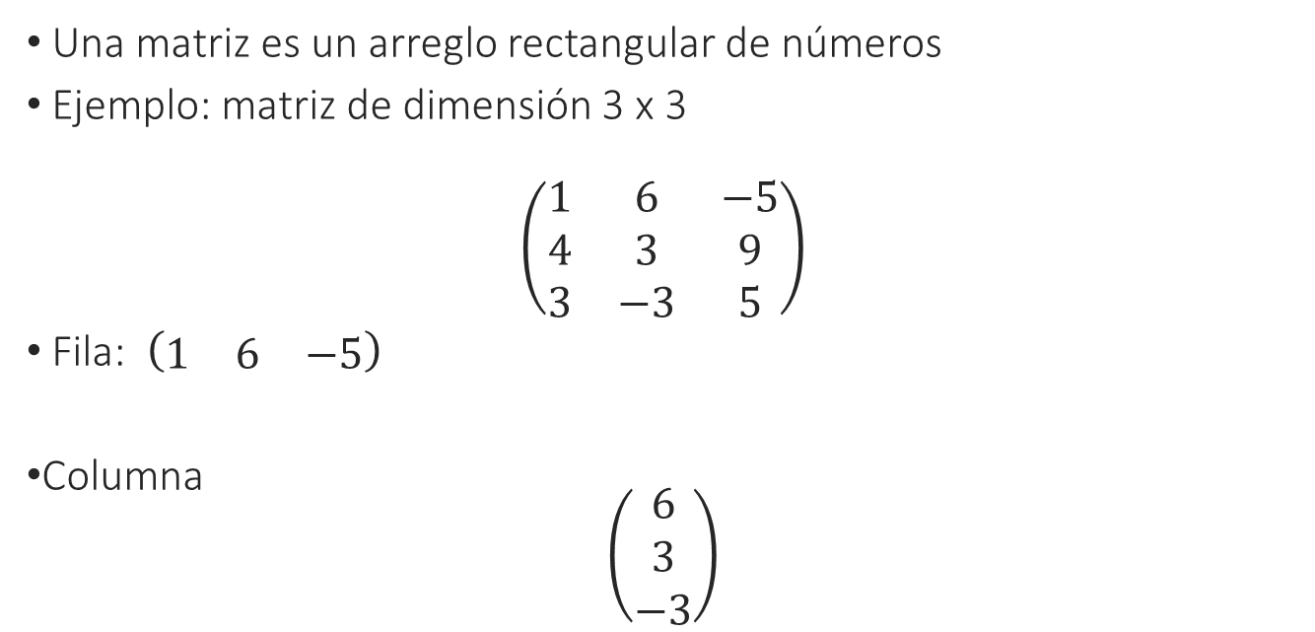
Matrices
Una matriz es un arreglo rectangular de números
Ejemplo: matriz de dimensión 3 x 3
$$\left(\begin{matrix}1 & 6 & −5 \\ 4 & 3 & 9 \\ 3 & −3 & 5\end{matrix}\right)$$
Fila: $\left(\begin{matrix}1 & 6 & −5\end{matrix}\right)$
Columna
$$\left(\begin{matrix}6 \\ 3 \\ −3\end{matrix}\right)$$

Slide 43
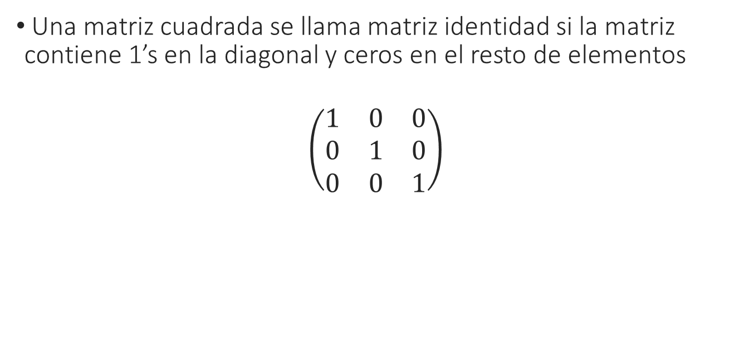
Matrices
Una matriz cuadrada se llama matriz identidad si la matriz contiene 1’s en la diagonal y ceros en el resto de elementos
$$\left(\begin{matrix}1 & 0 & 0 \\ 0 & 1 & 0 \\ 0 & 0 & 1\end{matrix}\right)$$

Slide 44
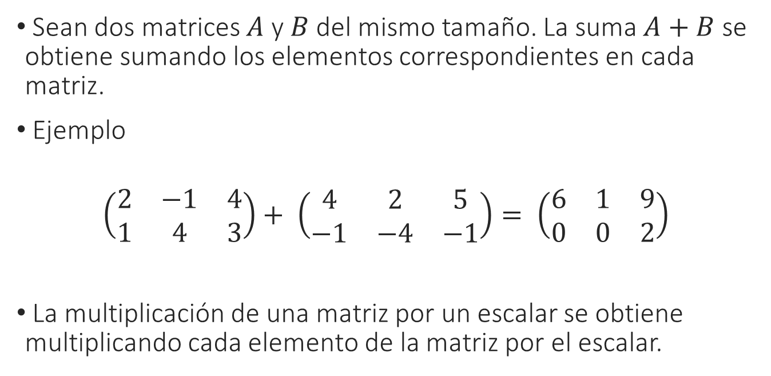
Matrices - Operaciones
Sean dos matrices $A$ y $B$ del mismo tamaño. La suma $A+B$ se obtiene sumando los elementos correspondientes en cada matriz.
Ejemplo
$$\left(\begin{matrix}2 & −1 & 4 \\ 1 & 4 & 3\end{matrix}\right)+ \left(\begin{matrix}4 & 2 & 5 \\ −1 & −4 & −1\end{matrix}\right)= \left(\begin{matrix}6 & 1 & 9 \\ 0 & 0 & 2\end{matrix}\right)$$
La multiplicación de una matriz por un escalar se obtiene multiplicando cada elemento de la matriz por el escalar.

Slide 45
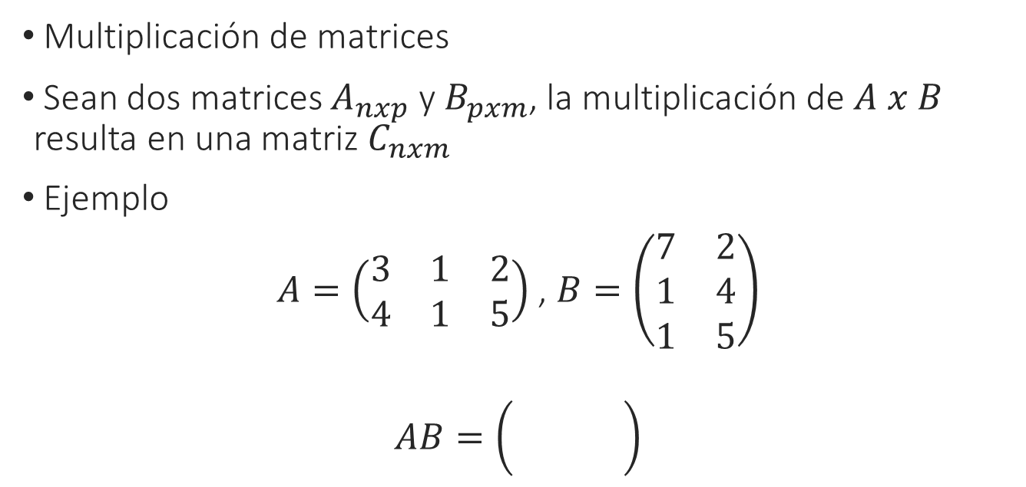
Matrices - Operaciones
Multiplicación de matrices
Sean dos matrices $A_{nxp}$ y $B_{pxm}$, la multiplicación de $A x B$ resulta en una matriz $C_{nxm}$
Ejemplo
$A=\left(\begin{matrix}3 & 1 & 2 \\ 4 & 1 & 5\end{matrix}\right)$ , $B=\left(\begin{matrix}7 & 2 \\ 1 & 4 \\ 1 & 5\end{matrix}\right)$
$$AB=\left(\begin{matrix} & \\ & \end{matrix}\right)$$

Slide 46
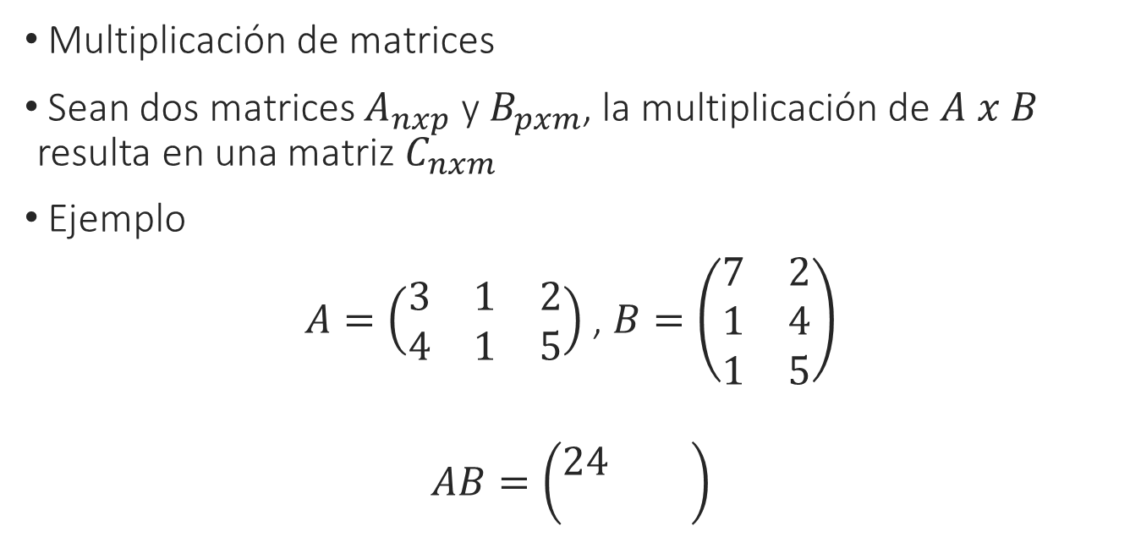
Matrices - Operaciones
Multiplicación de matrices
Sean dos matrices $A_{nxp}$ y $B_{pxm}$, la multiplicación de $A x B$ resulta en una matriz $C_{nxm}$
Ejemplo
$A=\left(\begin{matrix}3 & 1 & 2 \\ 4 & 1 & 5\end{matrix}\right)$ , $B=\left(\begin{matrix}7 & 2 \\ 1 & 4 \\ 1 & 5\end{matrix}\right)$
$$AB=\left(\begin{matrix}24 & \\ & \end{matrix}\right)$$

Slide 47
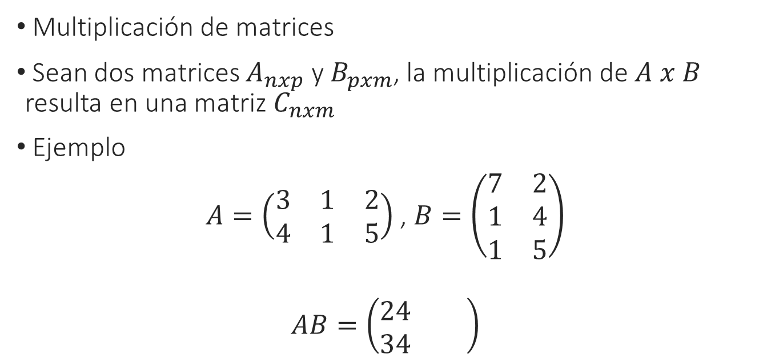
Matrices - Operaciones
Multiplicación de matrices
Sean dos matrices $A_{nxp}$ y $B_{pxm}$, la multiplicación de $A x B$ resulta en una matriz $C_{nxm}$
Ejemplo
$A=\left(\begin{matrix}3 & 1 & 2 \\ 4 & 1 & 5\end{matrix}\right)$ , $B=\left(\begin{matrix}7 & 2 \\ 1 & 4 \\ 1 & 5\end{matrix}\right)$
$$AB=\left(\begin{matrix}24 & \\ 34 & \end{matrix}\right)$$

Slide 48
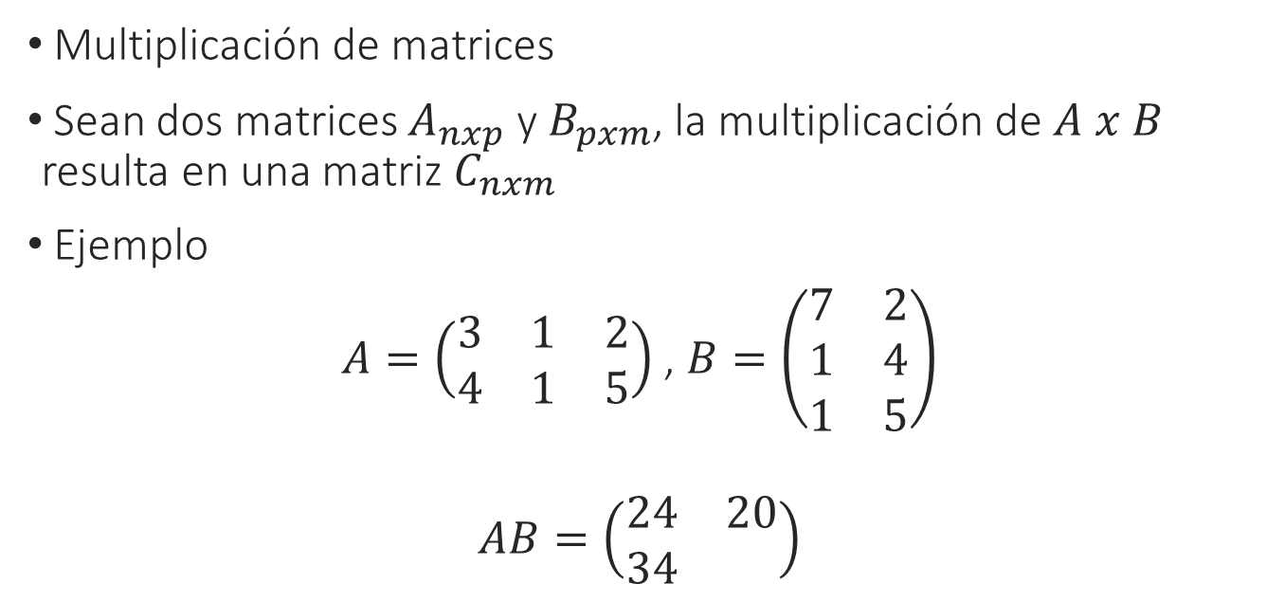
Matrices - Operaciones
Multiplicación de matrices
Sean dos matrices $A_{nxp}$ y $B_{pxm}$, la multiplicación de $A x B$ resulta en una matriz $C_{nxm}$
Ejemplo
$A=\left(\begin{matrix}3 & 1 & 2 \\ 4 & 1 & 5\end{matrix}\right)$ , $B=\left(\begin{matrix}7 & 2 \\ 1 & 4 \\ 1 & 5\end{matrix}\right)$
$$AB=\left(\begin{matrix}24 & 20 \\ 34 & \end{matrix}\right)$$

Slide 49
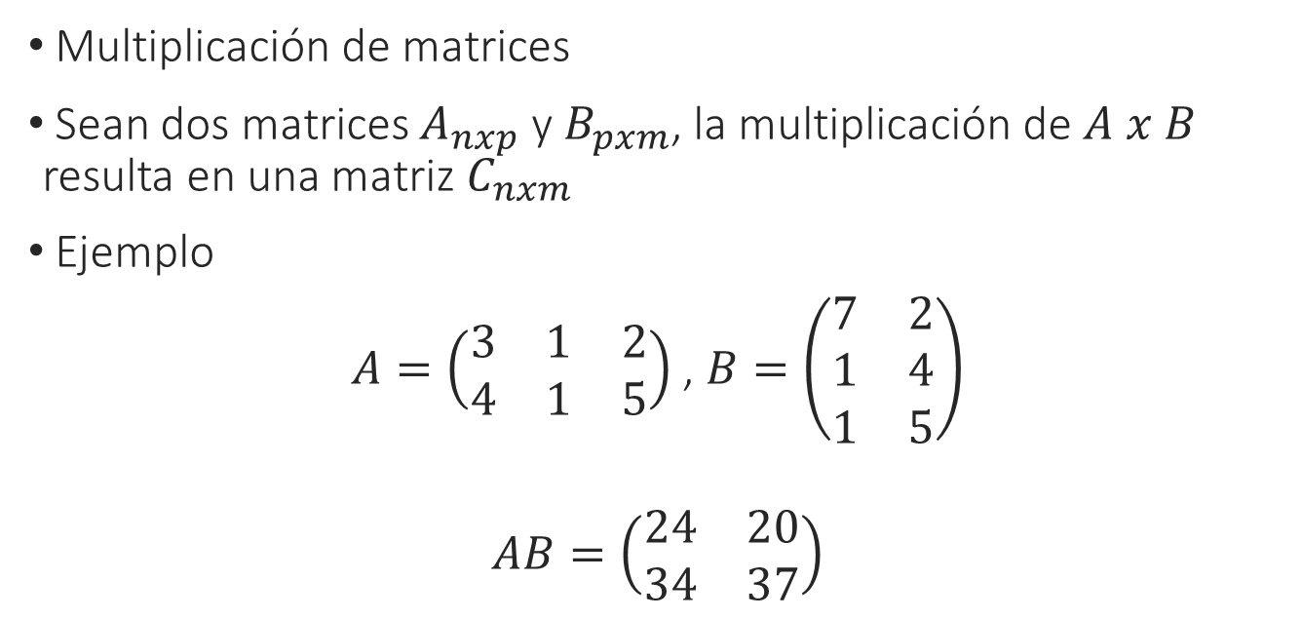
Matrices - Operaciones
Multiplicación de matrices
Sean dos matrices $A_{nxp}$ y $B_{pxm}$, la multiplicación de $A x B$ resulta en una matriz $C_{nxm}$
Ejemplo
$A=\left(\begin{matrix}3 & 1 & 2 \\ 4 & 1 & 5\end{matrix}\right)$ , $B=\left(\begin{matrix}7 & 2 \\ 1 & 4 \\ 1 & 5\end{matrix}\right)$
$$AB=\left(\begin{matrix}24 & 20 \\ 34 & 37\end{matrix}\right)$$

Slide 50

Matrices - Inversa
Sea $A$ una matriz cuadrada de $n x n$. Si podemos encontrar una matriz $B$ tal que $AB=BA=I$, entonces decimos que $A$ es invertible y $B$ es llamada la inversa de $A$.
La matriz inversa se denota como $B=A^{−1}$
Propiedades
$$(A^{−1})^{−1}=A$$
$$(cA)^{−1}=\frac{1}{c}A^{−1}$$
$$(AB)^{−1}=B^{−1}A^{−1}$$

Slide 51
Resumen
Vectores y matrices son el ingrediente clave para computación gráfica.
Permiten establecer un conjunto básico de operaciones y propiedades.
Los conceptos vistos hoy los vamos a ver a lo largo de todo el curso.

Slide 52
Gracias!

